Slide 1

한국 폴리텍대학 서울강서캠퍼스 데이터분석과
슈퍼개발자
빅데이터를 활용한
영어 학습 애플리케이션

Slide 2

목차
1
프로젝트 개발 동기
2
기존 서비스와의 차별점
3
프로젝트 시연
4
주요 기술 설명
5
사업화 전략

Slide 3

1. 프로젝트 개발 동기
Motive of Developing The Project

Slide 4
1. 채용과정에 영어능력의 중요성
직장인 500명 중 약350명(70%)은 우수한 영어 능력이 연봉 협상, 이직 등을 통한 소득 수준 향상에 도움이 된다고 답함
25.6%
매우 그렇다
그렇다
43.2%
.
보통이다
22.4%
그렇지 않다
4.8%
전혀 그렇지 않다
4%
출처 : 2020년 한국TOEIC위원회

Slide 5
2. 취업준비생의 영어교육비 부담증가
연평균 342만원의 구직 비용 중 영어 교육이 약 115만원(33.6%)으로 가장 많은 비중을 차지함
출처 : 2018년 인크루트

Slide 6
3. 영어 학습에 대한 시간적 부담증가
직장인 영어 비학습자의58.3%는
영어 공부를 하지않는 이유로 ‘시간부족’으로 답함
30.6%
영어공부를 위해서 따로 시간을 내기 어려워서
배울 만한 시간적 여력이 안돼서
27.7%
아무리 해도 실력이 늘지 않아서
26%
영어의 필요성을 딱히 못 느껴서
19.8%
영어 공부를 생각하면 스트레스를 받아서
19.2%
재미가 없어서
16.3%
영어를 못해도 상관없다고 생각하기 때문에
14.2%
출처 : 2019년 트렌디모니터

Slide 7
4. 영어 강세의 중요성
같은 단어를 잘못된 강세로 발음할 시, 원어민의 인식률이 최대 10% 가량 떨어지는 것으로 조사됨
출처 : 김재연 | 영어단어의 강세위치가 발음의 이해 가능성에 미치는 영향
한국교원대 석사학위논문 2019

Slide 8






5. 프로젝트의 필요성
직장인과 취업준비생이 쉽게 접근할 수 있으며, 비용적 부담을 줄일 수 있는 빅데이터를 활용한 영어학습 강세 교정 플랫폼을 제안합니다
1. NEEDS OF ENGLISH
2. HIGH COST
채용과정에 영어능력의 중요성
취업준비생의 영어교육비 부담증가
제안하는 애플리케이션
4.Importance of Accent
영어강세의 중요성
3. LACK OF TIME
영어 학습에 대한 시간적 부담증가

Slide 9
2. 기존 서비스와의 차별점
A Comparison of the Project and other Services

Slide 10


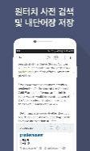
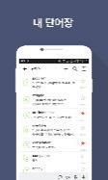
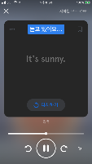
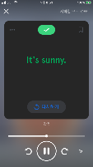
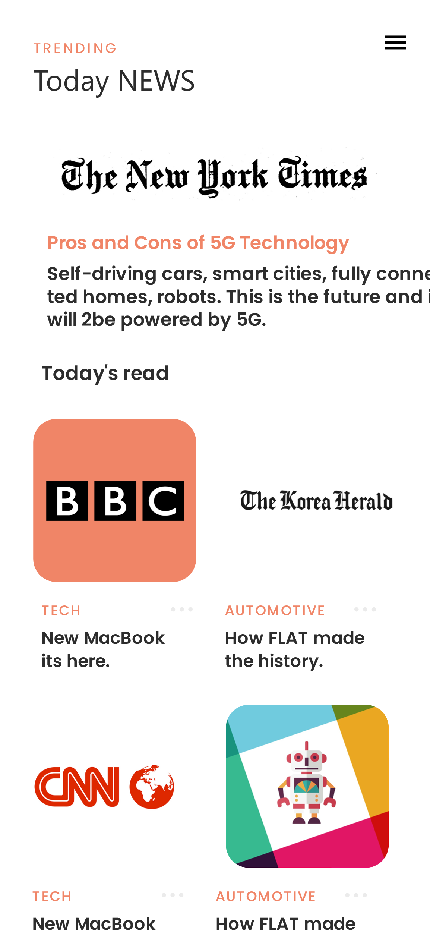
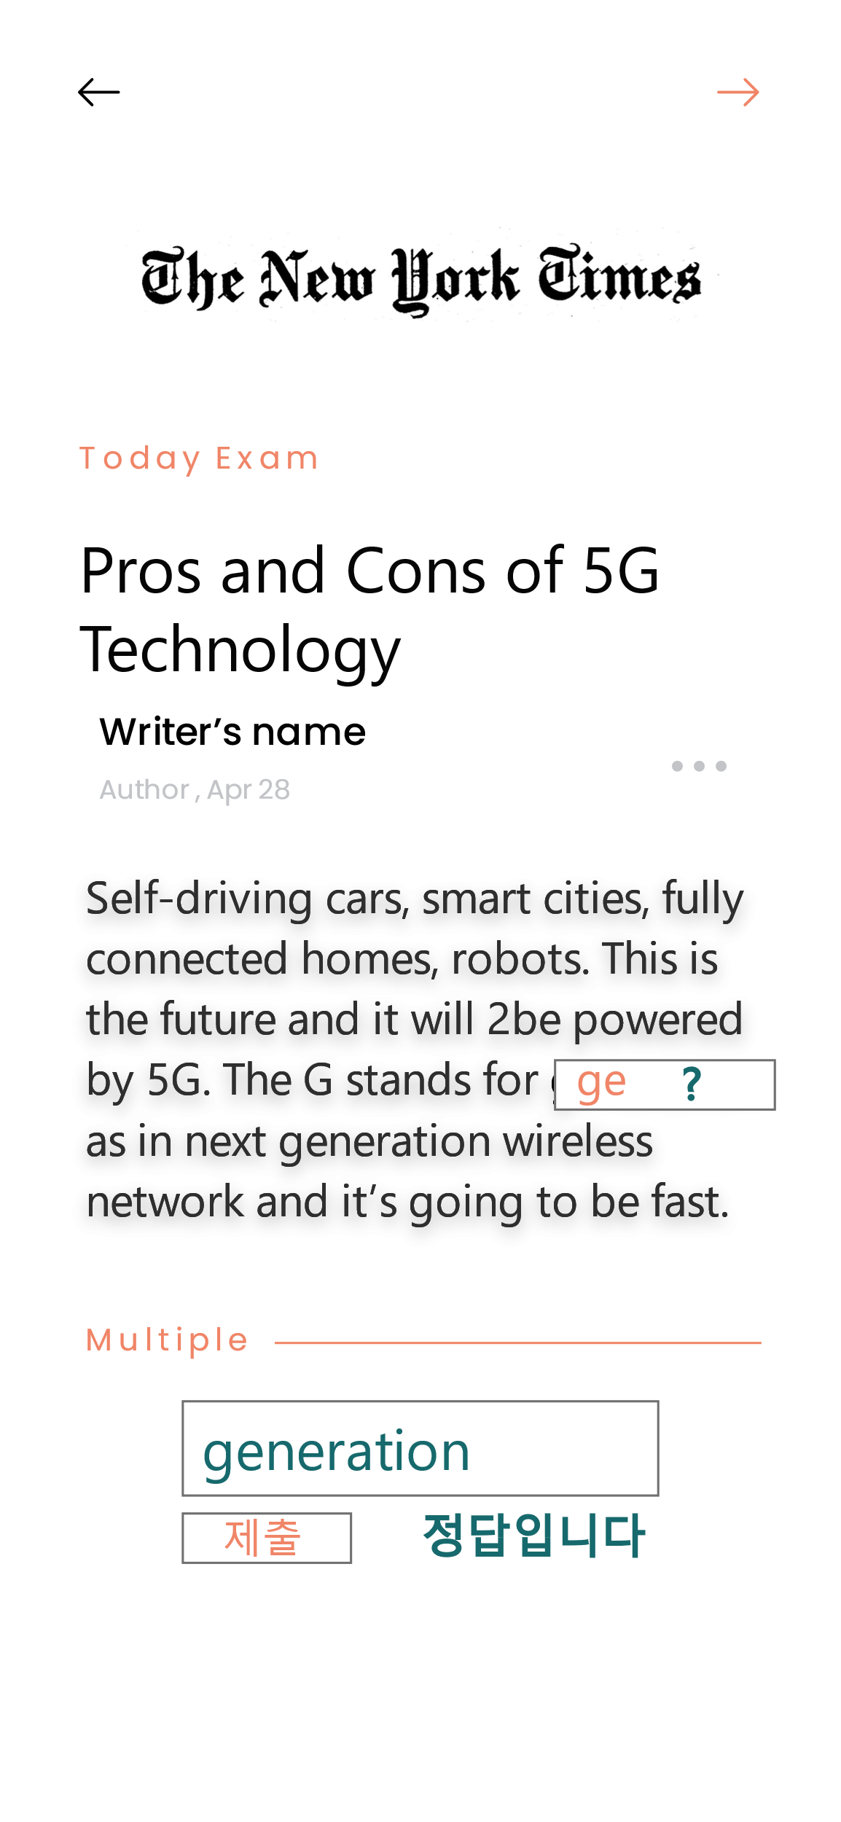
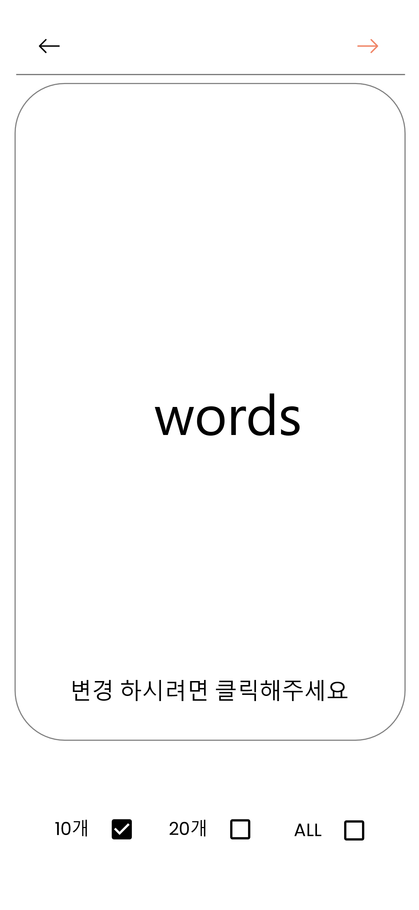


기존 서비스와의 차별점
본 애플리케이션은 매일 최신영어뉴스와 빅데이터 처리한 맞춤형 문제를 사용자에 제공하고
발음에만 치우진 기존학습과 다르게 강세에 대한 분석을 제공함
제안하는 애플리케이션
매일 영어뉴스에서
음정 알고리즘 분석을 통해 원어민 발음과 직접비교 발음 및 0000000
분석한 유용한 단어들을 로 학습하고 저장
서비스 기 능 | 스캔 뉴스 | 제안하는 어플리케이션
학습 방법
음성 분석 | X |  | 사용자 음성데이터를 Text로 바꾸어 비교 발음 녹음기능만
영어 단어장 |  |  | X
구현 화면
매일 영어뉴스
뉴스안의 단어를 검색하면서
영어뉴스 읽기 학습
음성 녹음을 통해 학습
자동으로 학습 문제 생성
강세를 분석
단어 저장만 O
단어 학습 X
영어 단어카드

Slide 11
3. 프로젝트 시연
Previewing The Project

Slide 12





프로젝트 시연
추출된
영어문장
뉴스
문제 생성
강세 측정
사용자
최신 영문 뉴스 기사의 빅데이터를 수집하여 자연어 처리 후 유용한 문장을 저장
빅 데이터화 된 영어 학습자료를 활용하여
주관식의 형태로
문제를 자동생성
생성된 문제를 학습하고 발음 및
강세를 측정하기 위해 문장을 녹음
사용자의 영어 발음 및 강세를 음절 단위로 분석 및 평가하여
교정 방향을 제시

Slide 13

프로젝트 시연 ( 실제 전시 작품 )
예상 결과물 이미지 | 설명
 | 메인 화면에서 다양한 신문사의 메인 뉴스를 제공

Slide 14
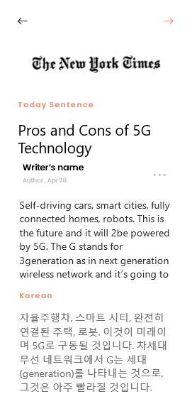
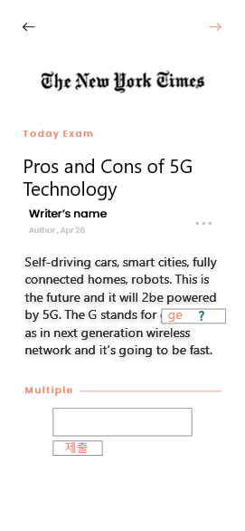
프로젝트 시연 ( 실제 전시 작품 )
예상 결과물 이미지 | 설명
 | Jsoup을 활용하여 추출한 오늘의 기사 1면의 문장에서 중요 단어를 강조 시사에 대한 정보와 영어학습을 동시에 제공하는 기능
예상 결과물 이미지 | 설명
 | 메인 오늘의 문장에서 중요한 단어를 주관식 문제로 만들어 사용자에게 제공

Slide 15
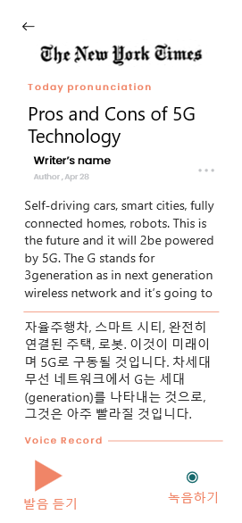
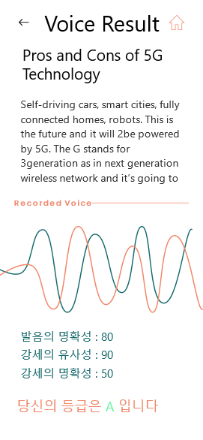
프로젝트 시연 ( 실제 전시 작품 )
예상 결과물 이미지 | 설명
 | 오늘의 문장을 사용자에게 직접 읽고 녹음하여 음성 데이터를 수집하는 기능
예상 결과물 이미지 | 설명
 | 수집한 음성 데이터를 바탕으로 원어민과 사용자의 음성을 비교 틀린 부분을 강조하여 제공하는 기능

Slide 16
4. 주요 기술 설명
An Introduction of Primary Technology

Slide 17


















1. 플랫폼 구성도
본App 의 구성은 서비스 제공을 위한 서버와 사용자에게 뉴스 및 문제를 제공하는 빅데이터 분석 엔진, 유용한 문장 추출을 위한 자연어처리, 사용자의 발음 및 강세를 분석할 분석 알고리즘으로 구성되어 있습니다.
빅데이터를 활용한 영어학습 애플리케이션 플랫폼 구성도
다양한 디바이스 활용이 가능하도록 반응형 웹 으로 구현
Jsoup 라이브러리를 활용하여 뉴스 빅데이터를 수집하고 CoreNLP로 자연어 처리해 최신뉴스 정보 및 학습자료를 제공
수집된 빅 데이터 는 특성에 따라 MySQL과 MongoDB로 저장되며 빅 데이터 분석 및 처리로 활용될 뉴스데이터 약 7G 보유 중
Python Flask로 구현한 음성 분석 알고리즘은 사용자의 강세 및 발음의 교정방향을 사용자에 제공
Web Server
Web Application Server
Apache Web Server
HTML5
반응형 Web
Amazon Web Service
Apache Tomcat
빅데이터 분석
사용자의 학습 결과 데이터를
분석하여 맞춤형 학습 컨텐츠 제공
뉴스 기사 수집 및 분석
한영 번역 API
사용자
뉴스를 수집하여 유용한 단어 및 표현을 추출
Redis를 활용한 빠른 처리 데이터베이스 구축
Jsoup을 활용한 웹 크롤링
CoreNLP를 활용한 영어 자연어 처리
Kakao i를 활용한 한영 번역
사용자 데이터
자연어 처리
알고리즘
학습 콘텐츠
학습 컨텐츠 생성
수집한 뉴스에서 추출한 단어 및 표현을 활용하여 학습 컨텐츠 생성
영어 뉴스 웹사이트
사용자 발음/강세 분석
사용자의 발음 및 강세를 분석하여 평가
웨이브 넷 기반 음성합성기술 활용
2011~2020년
뉴스데이터
DB Server(RDBMS)
DB Server(NoSQL)
약 7.3G 보유
사용자 정보
영단어 정보
기사
추출 정보
사용자
학습 정보

Slide 18
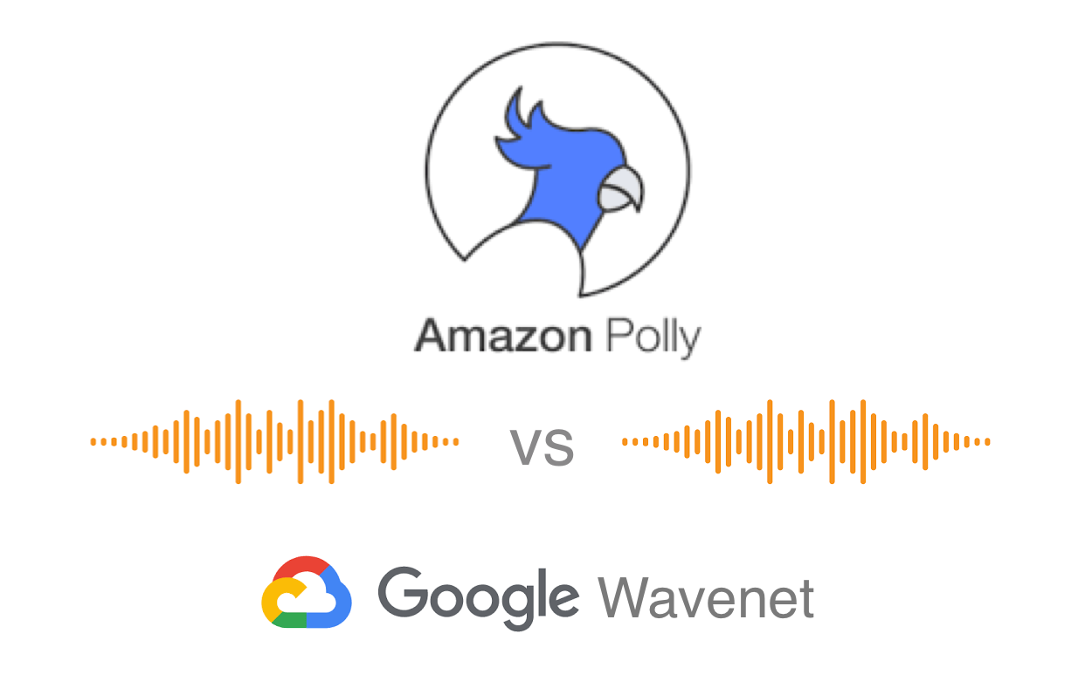

2. 빅데이터 분석 알고리즘
사용자의 음정 및 강세의 분석을 위한 알고리즘
자연어를 처리하여 데이터베이스에 저장하기 위한 알고리즘
사용자 맞춤형 뉴스를 제공하는 빅데이터 분석 알고리즘
1
1
2
음정 및 강세 분석 알고리즘
음정 및 강세 분석 알고리즘
4
자연어 처리 알고리즘
4
4
원어민의 발음과 사용자의 발음을 직접 비교
음의 높낮이, 세기 등을 측정
발음의 정확성, 강세의 명확성 분석
강세의 유사성 점수화
음의 높낮이, 세기 등을 측정
발음의 정확성, 강세의 명확성과 유사성을 분석하여 점수화
뉴스의 Text를 자연어 처리하여 자동으로 문제생성
1
빅데이터 분석 알고리즘
4
텐서플로우를 이용한 빅데이터 분석 및 처리는 사용자 맞춤형 추천뉴스를 제공

Slide 19
5. 사업화 전략

Slide 20




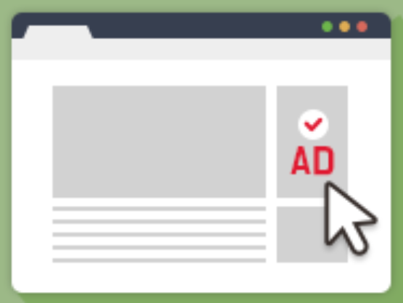

1. 비즈니스 모델
본 App은 시간과 공간의 제약없이 영어를 가볍게 학습하고자 하는 고객에게 실용적 영어학습자료와 강세 코칭을 제공하고 광고수익과 결제시스템으로 수익을 창출하는 에듀테크 교육 애플리케이션 입니다.
비즈니스 모델
THE 애플리케이션
매일 최신 영어뉴스
영어 발음강세 교정
기본 서비스 무료 제공
투자 지원
직장인 취업준비생
(고객)
학습목표
언론재단 및
언론사 협약
협약을 통한 영어뉴스데이터 제공
광고 수익
R & D
결제 시스템
배너 광고
NEW콘텐츠
강세분석 교정
영어 학습자료
강세분석 프로그램 유료결제
이전 주요학습자료 (복습 콘텐츠) 유료 결제
복습 하기

Slide 21





2. 프로젝트 사업화 전략
“
”
빅데이터를 활용한 영어 학습 애플리케이션 사업화 전략
Goal
STEP 1
STEP 2
STEP 3
지속 성장하는
플랫폼
차별화 된
시스템 제공
협약을 통한
투자지원
부분 유료화
지속 축적되는 빅데이터를 활용한 고객 맞춤형 영어학습 플랫폼
월 매출 10억 돌파
이용자수 100만명 목표
배너 광고 수익 월 매출액 1천만원 목표 - 페이지 뷰당 - 동영상 뷰 5원 X 50000 100원 X 50000 - 배너 제거 비용 결제
이용자수 50000명 목표
언론재단 및 언론사의 홍보목적 투자 유치 및 R&D
소설, 논문, 영화 데이터 등 다양한 콘텐츠 제공 및 강세분석 향상
월 매출 1억 돌파
정확한 강세분석 및 교정 시스템 및 이전 주요학습(복습하기)을 유료 결제 전환
Notes:
개발 방법론은 프로젝트의 효율적인 수행과 품잘향상을 위해
조사, 분석, 설계, 구현, 테스트, 인도의 과정을 표준화 하고 차질없는 프로젝트
수행을 보장합니다.

Slide 22


3. 기대효과
자동 생성된 문제는
제작 및 관리비용을 절감하여 서비스를 저렴하게 제공
유용한 문장과 퀴즈로 다양한 기기에서 어디서든지 학습이 가능
교육비 절감
시간과 공간의 제약이 없는 학습
제안하는 앱
정확한 발음 및 강세 교정
최신 이슈와 영어 학습을
동시에
강세를 측정하는 서비스는 찾기 어려운 현 상황에서 발음 및 강세분석을 시각화해 피드백 제공
매일 최신 영어뉴스를 제공함으로써 시사정보와 영어를 동시습득 가능

Slide 23

Q&A

Slide 24




별첨: 후발주자 대비전략
영어 강세 분석
업그레이드
영어 강세분석의 정확성 향상을 위한 프로세스 업그레이드
다양한 언어의 강세를 분석할 수 있는 시스템 개발
본 App의 음정 및 강세 알고리즘 특허 신청
새로운 콘텐츠 개발
지속 성장
영어소설, 논문, 영화 데이터를 활용하여 추가적인 콘텐츠 개발
사용자의 관심분야에 맞춘 뉴스 콘텐츠 제공
영어 뿐만 아니라 각국 언어의 학습데이터 구축
제품의 차별화된 기능과 지속 축적되는 빅데이터를 바탕으로 성장하는 애플리케이션 목표

Slide 25
3. 비즈니스 모델
본 App은 시간과 공간의 제약없이 영어를 가볍게 학습하고자 하는 고객에게 실용적 영어학습자료와 강세 코칭을 제공하고 광고수익과 결제시스템으로 수익을 창출하는 에듀테크 교육 플랫폼 입니다.
비즈니스 모델
THE
애플리케이션
서비스 무료 제공
투자 지원
영어 학습 소비자
(고객)
학습목표
언론재단 및
언론사 협약
협약을 통한 영어뉴스데이터 제공
광고 수익
결제 시스템
배너 광고
강세분석 교정
영어 학습자료
강세교정 시스템
이전 주요학습자료 (복습 콘텐츠)
복습 하기

Slide 26
기존 서비스와의 차별점
제안하는 애플리케이션
매일 영어뉴스에서
음정 알고리즘 분석을 통해 원어민 발음과 직접비교 발음 및 강세를 분석
분석한 유용한 단어들을 로 학습하고 저장
서비스 기 능 | 스캔 뉴스 | 제안하는 어플리케이션
학습 방법
음성 분석 | X |  | 사용자 음성데이터를 Text로 바꾸어 비교 발음 녹음기능
영어 단어장 |  | 뎅 | X
구현 화면
매일 영어뉴스
뉴스안의 단어를 검색하면서
영어뉴스 읽기 학습
자동으로 학습 문제 생성
음성 녹음을 통해 학습
강세를 분석
단어 저장만 O
단어 학습 X
영어 단어카드

